Slide 1
ACM 算法设计
计算机学院 石少俭

Slide 2
算法与程序
算法：
是满足下述性质的指令序列。
    输 入：有零个或多个外部量作为算法的输入。
    输 出：算法产生至少一个量作为输出。
    确定性：组成算法的每条指令清晰、无歧义。
    有限性：算法中每条指令的执行次数有限，执行每条指令的时间也有限。
程序：
是算法用某种程序设计语言的具体实现。
程序可以不满足算法的性质(4)即有限性。

Slide 3
算法：解决问题的方法（步骤）
程序：算法的计算机实现
解决问题不一定必须用计算机，也可以手工计算。

Slide 4
分苹果问题
有n个苹果，两个人分。规定：两人依次取，每次最多取1~m个，最后取到苹果者获胜。试编程解决之，并给出具体的获胜策略。

Slide 5
算法复杂性分析
算法复杂性是算法运行所需要的计算机资源的量，
需要时间资源的量称为时间复杂性，需要的空间资源的
量称为空间复杂性。这个量应该只依赖于算法要解的问
题的规模、算法的输入和算法本身的函数。如果分别用
N、I和A表示算法要解问题的规模、算法的输入和算法
本身，而且用C表示复杂性，那么，应该有C=F(N,I,A)。
一般把时间复杂性和空间复杂性分开，并分别用T和S来
表示，则有： T=T(N,I)和S=S(N,I) 。
（通常，让A隐含在复杂性函数名当中）

Slide 6

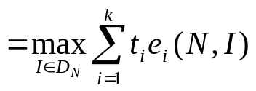
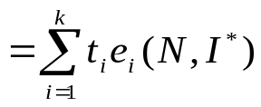

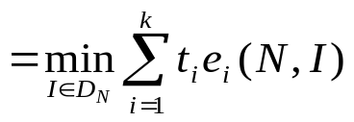
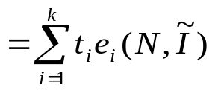


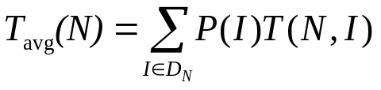
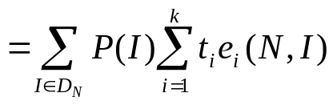

最坏情况下的时间复杂性：
最好情况下的时间复杂性：
平均情况下的时间复杂性：
其中D_{N}是规模为N的合法输入的集合；I*是D_{N}中使T(N, I*)
达到T_{max}(N)的合法输入； 是中使T(N, )达到T_{min}(N)的合法
输入；而P(I)是在算法的应用中出现输入I的概率。

Slide 7
动态规划

Slide 8
算法总体思想
动态规划算法与分治法类似，其基本思想也是将待求解问题分解成若干个子问题
T(n)
=
n
T(n/2)
T(n/2)
T(n/2)
T(n/2)

Slide 9
算法总体思想
但是经分解得到的子问题往往不是互相独立的。不同子问题的数目常常只有多项式量级。在用分治法求解时，有些子问题被重复计算了许多次。
T(n)
=
n
n/2
n/2
n/2
n/2
T(n/4)
T(n/4)
T(n/4)
T(n/4)
T(n/4)
T(n/4)
T(n/4)
T(n/4)
T(n/4)
T(n/4)
T(n/4)
T(n/4)
T(n/4)
T(n/4)
T(n/4)
T(n/4)

Slide 10
算法总体思想
如果能够保存已解决的子问题的答案，而在需要时再找出已求得的答案，就可以避免大量重复计算，从而得到多项式时间算法。
Those who cannot remember the past are doomed to repeat it.
-----George Santayana,
The life of Reason,
Book I: Introduction and
Reason in Common
Sense (1905)
T(n)
=
n
n/2
n/2
n/2
n/2
T(n/4)
T(n/4)
T(n/4)
T(n/4)
T(n/4)
T(n/4)
T(n/4)
T(n/4)
T(n/4)
T(n/4)
T(n/4)

Slide 11
动态规划基本步骤
找出最优解的性质，并刻划其结构特征。
递归地定义最优值。
以自底向上的方式计算出最优值。
根据计算最优值时得到的信息，构造最优解。

Slide 12



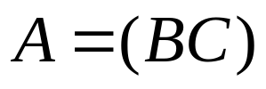
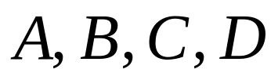









完全加括号的矩阵连乘积
完全加括号的矩阵连乘积可递归地定义为：
设有四个矩阵 ，它们的维数分别是：
总共有五中完全加括号的方式
（1）单个矩阵是完全加括号的；
（2）矩阵连乘积 是完全加括号的，则 可
表示为2个完全加括号的矩阵连乘积 和
的乘积并加括号，即
16000, 10500, 36000, 87500, 34500

Slide 13
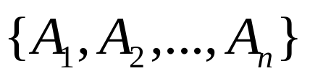



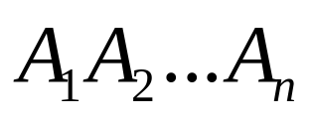
矩阵连乘问题
给定n个矩阵 ， 其中 与 是可乘的， 。考察这n个矩阵的连乘积
由于矩阵乘法满足结合律，所以计算矩阵的连乘可以有许多不同的计算次序。这种计算次序可以用加括号的方式来确定。
若一个矩阵连乘积的计算次序完全确定，也就是说该连乘积已完全加括号，则可以依此次序反复调用2个矩阵相乘的标准算法计算出矩阵连乘积

Slide 14
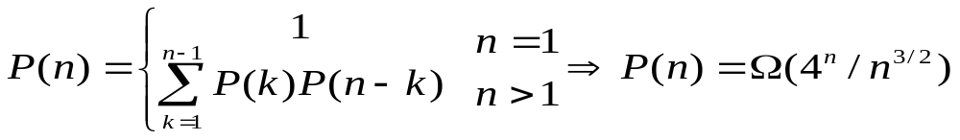
矩阵连乘问题
给定n个矩阵｛A₁,A₂,…,A_{n}｝，其中A_{i}与A_{i+1}是可乘的，i=1,2 ,…,n-1。如何确定计算矩阵连乘积的计算次序，使得依此次序计算矩阵连乘积需要的数乘次数最少。
穷举法：列举出所有可能的计算次序，并计算出每一种计算次序相应需要的数乘次数，从中找出一种数乘次数最少的计算次序。
算法复杂度分析：
对于n个矩阵的连乘积，设其不同的计算次序为P(n)。
由于每种加括号方式都可以分解为两个子矩阵的加括号问题：(A₁...A_{k})(A_{k+1}…A_{n})可以得到关于P(n)的递推式如下：

Slide 15
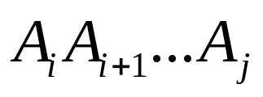

矩阵连乘问题
穷举法
动态规划
将矩阵连乘积 简记为A[i:j] ，这里i≤j
考察计算A[i:j]的最优计算次序。设这个计算次序在矩阵
Ak和Ak+1之间将矩阵链断开，i≤k<j，则其相应完全
加括号方式为
计算量：A[i:k]的计算量加上A[k+1:j]的计算量，再加上
A[i:k]和A[k+1:j]相乘的计算量

Slide 16
分析最优解的结构
特征：计算A[i:j]的最优次序所包含的计算矩阵子链 A[i:k]和A[k+1:j]的次序也是最优的。
矩阵连乘计算次序问题的最优解包含着其子问题的最优解。这种性质称为最优子结构性质。问题的最优子结构性质是该问题可用动态规划算法求解的显著特征。

Slide 17
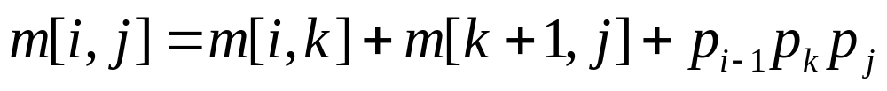
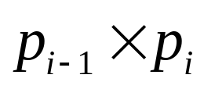



建立递归关系
设计算A[i:j]，1≤i≤j≤n，所需要的最少数乘次数m[i,j]，则原问题的最优值为m[1,n]
当i=j时，A[i:j]=Ai，因此，m[i,i]=0，i=1,2,…,n
当i<j时，
可以递归地定义m[i,j]为：
这里 的维数为
的位置只有 种可能

Slide 18

计算最优值
对于1≤i≤j≤n不同的有序对(i,j)对应于不同的子问题。因此，不同子问题的个数最多只有
由此可见，在递归计算时，许多子问题被重复计算多次。这也是该问题可用动态规划算法求解的又一显著特征。
用动态规划算法解此问题，可依据其递归式以自底向上的方式进行计算。在计算过程中，保存已解决的子问题答案。每个子问题只计算一次，而在后面需要时只要简单查一下，从而避免大量的重复计算，最终得到多项式时间的算法

Slide 19


用动态规划法求最优解
public static void matrixChain(int [] p, int [][] m, int [][] s)
{
int n=p.length-1;
for (int i = 1; i <= n; i++) m[i][i] = 0;
for (int r = 2; r <= n; r++)
for (int i = 1; i <= n - r+1; i++) {
int j=i+r-1;
m[i][j] = m[i+1][j]+ p[i-1]*p[i]*p[j];
s[i][j] = i;
for (int k = i+1; k < j; k++) {
int t = m[i][k] + m[k+1][j] + p[i-1]*p[k]*p[j];
if (t < m[i][j]) {
m[i][j] = t;
s[i][j] = k;}
}
}
}
A1 | A2 | A3 | A4 | A5 | A6
30×35 | 35×15 | 15×5 | 5×10 | 10×20 | 20×25
算法复杂度分析：
算法matrixChain的主要计算量取决于算法中对r，i和k的3重循环。循环体内的计算量为O(1)，而3重循环的总次数为O(n³)。因此算法的计算时间上界为O(n³)。算法所占用的空间显然为O(n²)。

Slide 20
动态规划算法的基本要素
一、最优子结构
矩阵连乘计算次序问题的最优解包含着其子问题的最优解。这种性质称为最优子结构性质。
在分析问题的最优子结构性质时，所用的方法具有普遍性：首先假设由问题的最优解导出的子问题的解不是最优的，然后再设法说明在这个假设下可构造出比原问题最优解更好的解，从而导致矛盾。
利用问题的最优子结构性质，以自底向上的方式递归地从子问题的最优解逐步构造出整个问题的最优解。最优子结构是问题能用动态规划算法求解的前提。
注意：同一个问题可以有多种方式刻划它的最优子结构，有些表示方法的求解速度更快（空间占用小，问题的维度低）

Slide 21


0-1背包问题
给定n种物品和一背包。物品i的重量是w_{i}，其价值为v_{i}，背包的容量为C。问应如何选择装入背包的物品，使得装入背包中物品的总价值最大?
0-1背包问题是一个特殊的整数规划问题。

Slide 22
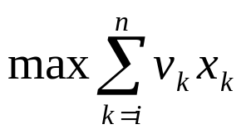
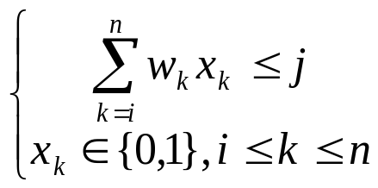
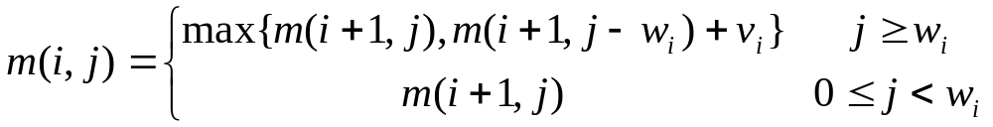
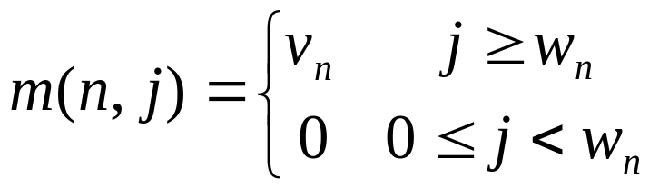
0-1背包问题
设所给0-1背包问题的子问题
算法复杂度分析：
从m(i，j)的递归式容易看出，算法需要O(nc)计算时间。当背包容量c很大时，算法需要的计算时间较多。例如，当c>2^{n}时，算法需要Ω(n2^{n})计算时间。
的最优值为m(i，j)，即m(i，j)是背包容量为j，可选择物品为i，i+1，…，n时0-1背包问题的最优值。由0-1背包问题的最优子结构性质，可以建立计算m(i，j)的递归式如下。

Slide 23
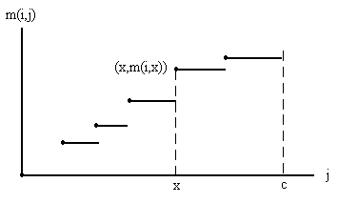
算法改进
由m(i,j)的递归式容易证明，在一般情况下，对每一个确定的i(1≤i≤n)，函数m(i,j)是关于变量j的阶梯状单调不减函数。跳跃点是这一类函数的描述特征。在一般情况下，函数m(i,j)由其全部跳跃点惟一确定。如图所示。
对每一个确定的i(1≤i≤n)，用一个表p[i]存储函数m(i，j)的全部跳跃点。表p[i]可依计算m(i，j)的递归式递归地由表p[i+1]计算，初始时p[n+1]={(0，0)}。

Slide 24
典型例子（一）
n=3，c=6，w={4，3，2}，v={5，2，1}。
m(4,x-2)+1
m(3,x)
m(4,x)
(2,1)
(0,0)
(2,1)
(0,0)
x
x
x
m(2,x)
m(3,x)
m(3,x-3)+2
(5,3)
(5,3)
(2,1)
(3,2)
(3,2)
(0,0)
(0,0)
(2,1)
x
x
x
(9,8)
m(1,x)
(9,8)
m(2,x)
m(2,x-4)+5
(7,7)
(7,7)
(6,6)
(6,6)
(4,5)
(4,5)
(5,3)
(3,2)
(5,3)
(3,2)
(0, 0)
(2,1)
(2, 1)
(0,0)
x
x
x

Slide 25
算法改进
函数m(i,j)是由函数m(i+1,j)与函数m(i+1,j-wi)+vi作max运算得到的。因此，函数m(i,j)的全部跳跃点包含于函数m(i+1，j)的跳跃点集p[i+1]与函数m(i+1，j-wi)+vi的跳跃点集q[i+1]的并集中。易知，(s,t)∈q[i+1]当且仅当wi≤s≤c且(s-wi,t-vi)∈p[i+1]。因此，容易由p[i+1]确定跳跃点集q[i+1]如下q[i+1]=p[i+1]⊕(wi,vi)={(j+wi,m(i,j)+vi)|(j,m(i,j))∈p[i+1]}
另一方面，设(a，b)和(c，d)是p[i+1]∪q[i+1]中的2个跳跃点，则当c≥a且d<b时，(c，d)受控于(a，b)，从而(c，d)不是p[i]中的跳跃点。除受控跳跃点外，p[i+1]∪q[i+1]中的其他跳跃点均为p[i]中的跳跃点。
由此可见，在递归地由表p[i+1]计算表p[i]时，可先由p[i+1]计算出q[i+1]，然后合并表p[i+1]和表q[i+1]，并清除其中的受控跳跃点得到表p[i]。

Slide 26
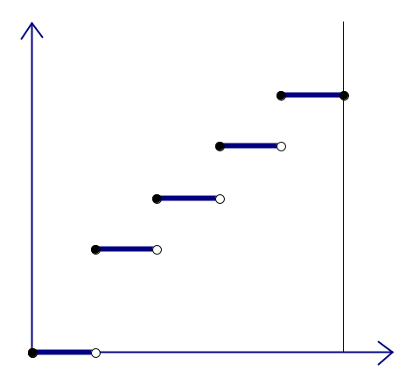
典型例子（二）
n=5，c=10，w={2，2，6，5，4}，v={6，3，5，4，6}。
初始时p[6]={(0,0)}，(w5,v5)=(4,6)。因此，q[6]=p[6]⊕(w5,v5)={(4,6)}。
p[5]={(0,0),(4,6)}。
q[5]=p[5]⊕(w4,v4)={(5,4),(9,10)}。从跳跃点集p[5]与q[5]的并集p[5]∪q[5]={(0,0),(4,6),(5,4),(9,10)}中看到跳跃点(5,4)受控于跳跃点(4,6)。将受控跳跃点(5,4)清除后，得到p[4]={(0,0),(4,6),(9,10)}
q[4]=p[4]⊕(6，5)={(6，5)，(10，11)}
p[3]={(0，0)，(4，6)，(9，10)，(10，11)}
q[3]=p[3]⊕(2，3)={(2，3)，(6，9)}
p[2]={(0，0)，(2，3)，(4，6)，(6，9)，(9，10)，(10，11)}
q[2]=p[2]⊕(2，6)={(2，6)，(4，9)，(6，12)，(8，15)}
p[1]={(0，0)，(2，6)，(4，9)，(6，12)，(8，15)}
p[1]的最后的那个跳跃点(8,15)给出所求的最优值为m(1,c)=15。

Slide 27
城市道路
给定m·n个平面矩形，矩形内部存在
不可达的小矩形，每次只能向上或者
向右走，求从左下角走到右上角共有
多少种行走方法。

Slide 28
(1466)计算直线的交点数
问题描述：
平面上有n条直线，且无三线共点，问这些直线能有多少种不同交点数。
输入：n（n<=20）
输出：每个测试实例对应一行输出，从小到大列出所有相交方案，其中每个数为可能的交点数。
样例输入
4
样例输出
0 3 4 5 6

Slide 29
初步分析:
我们知道:
n条直线互不平行且无三线共点的最多交点数max=1+2+……(n-1)=n(n-1)/2,
但本题不这么简单，因为问题问的是：这些直线有多少种不同的交点数？

Slide 30

思考2分钟:如何解决?

Slide 31
分析思路——
首先，容易列举出N=1,2,3的情况：
0
0，1
0，2，3
然后，假设<=n-1的情况都已经知道——

Slide 32
重点分析——n的情况：
先来看个统计的方法：
假设一共有n=a+b条直线
（即n条直线分成2组，分别为a条和b条）
则总的交点数= a内的交点数
＋b内的交点数
＋a，b之间的交点数

Slide 33
重点分析——n的情况：
我们来分析加入第N条直线的情况(这里以N=4为例)：
（分类方法：和第N条直线平行的在a组，其余在b组）
1、第四条与其余直线全部平行 => 0+4*0+0=0；
2、第四条与其中两条平行，交点数为0+(n-1)*1+0=3;
3、第四条与其中一条平行，这两条平行直线和另外两点直线的交点数为(n-2)*2=4,而另外两条直线既可能平行也可能相交，因此可能交点数为：
0+（n-2）*2+0=4 或者 0+(n-2)*2+1=5
4、 第四条直线不与任何一条直线平行，交点数为：
0+(n-3)*3+0=3 或0+ (n-3)*3+2=5 或0+ (n-3)*3+3=6
即n=4时，有0个，3个，4个，5个，6个不同交点数。

Slide 34
重点分析——n的情况：
从上述n=4的分析过程中，我们发现：
m条直线的交点方案数
=（m-r）条平行线与r条直线交叉的交点数
+ r条直线本身的交点方案
=（m-r）*r+r条之间本身的交点方案数（0<=r<m）

Slide 35
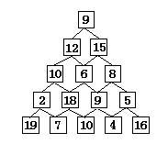
一、数塔问题
有形如下图所示的数塔，从顶部出发，在每一结点可以选择向左走或是向右走，一直走到底层，要求找出一条路径，使路径上的值最大。

Slide 36
用暴力的方法，可以吗？

Slide 37
试想一下：
这道题如果用枚举法（暴力思想），在数塔层数稍大的情况下（如31），则需要列举出的路径条数将是一个非常庞大的数目（2^30= 1024^3 > 10^9=10亿）。

Slide 38
考虑一下：
从顶点出发时到底向左走还是向右走应取决于是从左走能取到最大值还是从右走能取到最大值，只要左右两道路径上的最大值求出来了才能作出决策。
同样，下一层的走向又要取决于再下一层上的最大值是否已经求出才能决策。这样一层一层推下去，直到倒数第二层时就非常明了。
如数字2，只要选择它下面较大值的结点19前进就可以了。所以实际求解时，可从底层开始，层层递进，最后得到最大值。
结论：自顶向下的分析，自底向上的计算。

Slide 39
二、思考题：最长有序子序列
I | 0 | 1 | 2 | 3 | 4 | 5 | 6 | 7 | 8
Num[I] | 1 | 4 | 7 | 2 | 5 | 8 | 3 | 6 | 9

Slide 40
解决方案：
I | 0 | 1 | 2 | 3 | 4 | 5 | 6 | 7 | 8
Num[I] | 1 | 4 | 7 | 2 | 5 | 8 | 3 | 6 | 9
F[I] | 1 | 2 | 3 | 2 | 3 | 4 | 3 | 4 | 5

Slide 41
1160 FatMouse's Speed
给定n只老鼠，每只老鼠有体重和速度，求老鼠的一个最长序列， 使得体重严格递增，速度严格递减。给出这个序列的长度，输出这个序列中 9 的每只老鼠在输入中的序号。

Slide 42
三、1160 FatMouse's Speed
Sample Input
6008 1300 6000 2100 500 2000 1000 4000 1100 3000 6000 2000 8000 1400 6000 1200 2000 1900
Sample Output
4
4
5
9
7

Slide 43
题目分析：
设Mice[i].W表示第i只老鼠的重量，Mice[i].S表示第i只老鼠的速度。我们先对Mice进行排序，以W为第一关键字，从小到大，S为第二关键字，从大到小。
设f[i]为Mice[i]至Mice[n]最长的序列长度。考虑某一个f[i]，则有：
f[i] = max(f[i], f[j]+1) (1<=j<i，且Mice[i].W> Mice[j].W，Mice[i].S < Mice[j].S)
其中，初始条件为f[i]=1 (i=1, 2, ..., n)。

Slide 44
子结构特征：
f(i-1,j-1)+1 (a[i]==b[j])
f(i,j)= {
由于f(i,j)只和f(i-1,j-1), f(i-1,j)和f(i,j-1)有关, 而在计算f(i,j)时, 只要选择一个合适的顺序, 就可以保证这三项都已经计算出来了, 这样就可以计算出f(i,j). 这样一直推到f(len(a),len(b))就得到所要求的解了.
max(f(i-1,j),f(i,j-1)) (a[i]!=b[j])

Slide 45
理论小结

Slide 46
一、动态规划的基本思想
如果各个子问题不是独立的，不同的子问题的个数只是多项式量级，如果我们能够保存已经解决的子问题的答案，而在需要的时候再找出已求得的答案，这样就可以避免大量的重复计算。由此而来的基本思路是，用一个表记录所有已解决的子问题的答案，不管该问题以后是否被用到，只要它被计算过，就将其结果填入表中。

Slide 47
二、动态规划的基本步骤
动态规划算法通常用于求解具有某种最优性质的问题。在这类问题中，可能会有许多可行解。每一个解都对应于一个值，我们希望找到具有最优值（最大值或最小值）的那个解。设计一个动态规划算法，通常可以按以下几个步骤进行：

Slide 48
基本步骤
（1）找出最优解的性质，并刻画其结构特征。
（2）递归地定义最优值。
（3）以自底向上的方式计算出最优值。
（4）根据计算最优值时得到的信息，构造一个最优解。
其中（1）－（3）步是动态规划算法的基本步骤。在只需要求出最优值的情形，步骤（4）可以省去。若需要求出问题的一个最优解，则必须执行步骤（4）。此时，在步骤（3）中计算最优值时，通常需记录更多的信息，以便在步骤（4）中，根据所记录的信息，快速构造出一个最优解。

Slide 49
三、动态规划问题的特征
动态规划算法的有效性依赖于问题本身所具有的两个重要性质：
1、最优子结构：当问题的最优解包含了其子问题的最优解时，称该问题具有最优子结构性质。
2、重叠子问题：在用递归算法自顶向下解问题时，每次产生的子问题并不总是新问题，有些子问题被反复计算多次。动态规划算法正是利用了这种子问题的重叠性质，对每一个子问题只解一次，而后将其解保存在一个表格中，在以后尽可能多地利用这些子问题的解。

